Slide 1
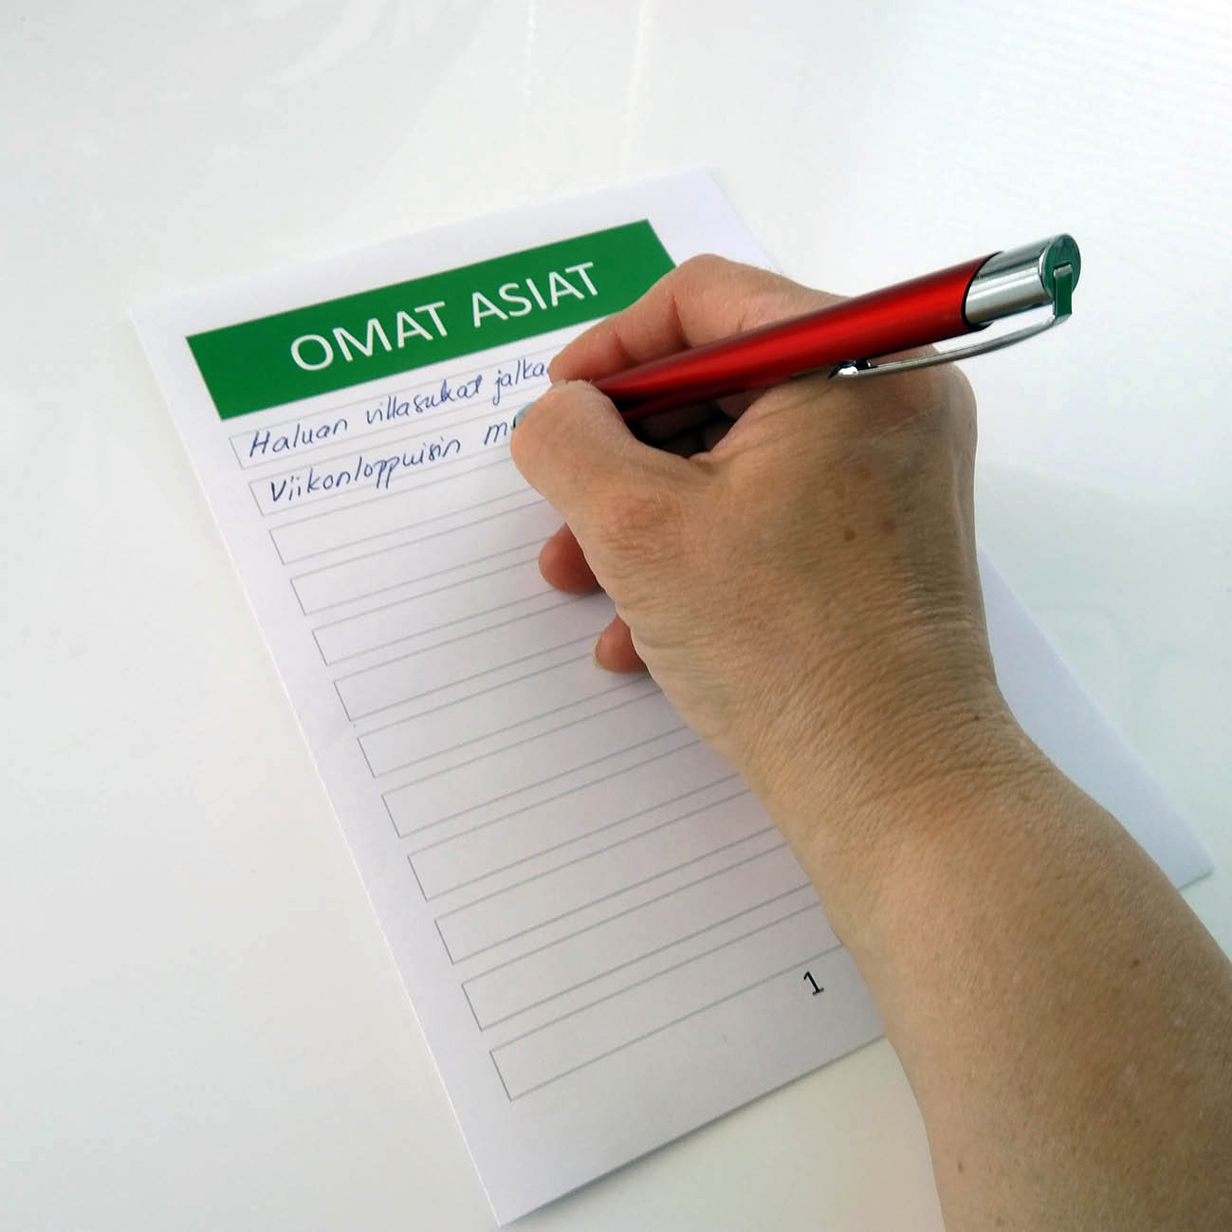
OMAT ASIAT
OMAT ASIAT
1

Slide 2
Minun tahtoni
Minun tärkeitä sanoja
Esim: Haluan villasukat jalkaani joka yö.
2
3

Slide 3
Tyhjä taulukko, sivut 4 ja 5
4
5

Slide 4
Tyhjä taulukko, sivut 6 ja 7
6
7

